Slide 1
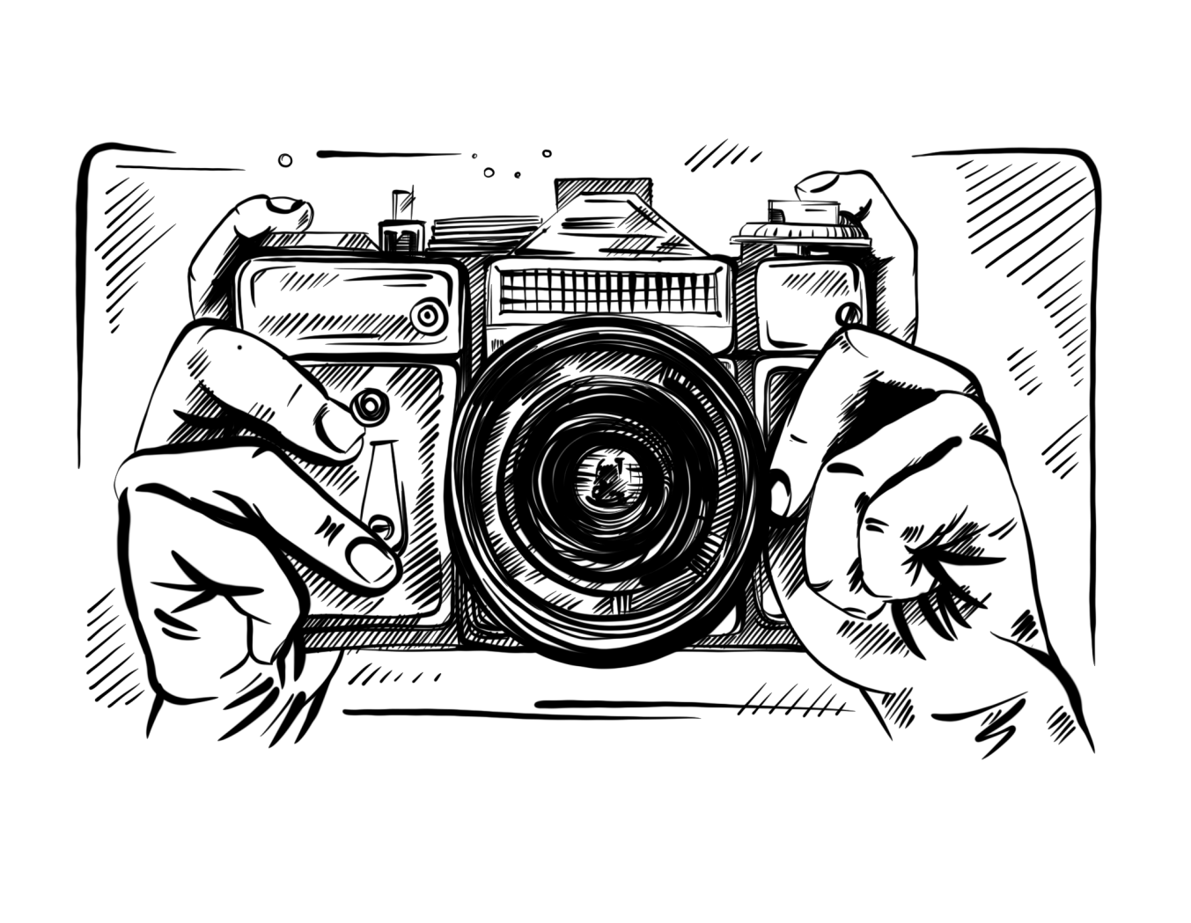
Портрет: студийный, репортажный, официальный, групповой. Технические правила и приёмы, присущие портретной съёмке. Ч.1.
МБУДО «Детский оздоровительно-образовательный центр города Ельца»
Фотокадр. рук. Белоусов а.ю.

Slide 2
Портрет
Портрет – самый распространённый и вместе с тем самый сложный жанр в фотографии. Человек многогранен и в разные моменты своей жизни он может выглядеть по-разному и вместе с тем оставаться настоящим. Настоящий портрет это даже не пойманное мгновение, это квинтэссенция жизни человека. Выражение лица постоянно меняется. Мы складываем мнение о знакомом человеке из совокупности свойственных ему выражений и состояний, а камера фиксирует лишь одно…
Художественным можно назвать только тот портрет, который передаёт типичные характерные черты человека, некое духовное сходство.
Художник может подметить совокупность черт характерных человеку и запечатлеть их, камера сохранит лишь сиюминутный момент, который должен быть пойман так, чтобы отражать наиболее характерное состояние для человека. Фотограф находится в менее благоприятных условиях чем художник, который в течении многих дней изучает модель и пишет портрет, психологически раскрывая образ. Фотограф должен составить себе представление о человеке значительно за более короткий период времени, составить правильное представление о внешних и внутренних особенностях снимаемого, найти эти самые наиболее характерные выражения лица и позу.

Slide 3
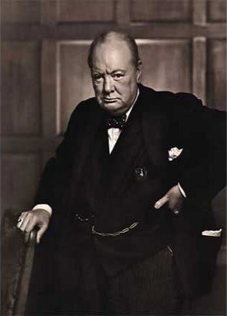
Классики портретной фотографии: Юсуф карш
Юсуф Карш (1908-1992), один из самых знаменитых фотографов-портретистов, оказавший большое влияние на многих фотографов, снимавших портрет. С фотографий Карша на нас смотрят глаза многих его знаменитых современников. Черно-белые портреты, снятые крупным планом, в низком ключе, акцент в них сделан на лица и руки моделей. Только лица, наедине с вами, только психология образа. Самый знаменитый и растиражированный созданный им образ, это портрет Уинстона Черчилля.
На этой фотографии Черчилль предстает перед нами в совокупности всех черт присущих политику. Элеонора Рузвельт впоследствии скажет об этом портрете: «Это, вероятно, было первым серьёзным поражением Черчилля». Успех снимка прост, Карш застал Черчилля врасплох. Черчилль не хотел фотографироваться, но разрешил быстро сделать одну фотографию, не обращая внимания на фотографа, он как обычно достал свою сигару и решил закурить. Только вот Каршу сигара в образе Черчилля показалась лишней. Тогда Карш подошёл к Черчиллю и, пробормотал: «Простите, сэр… », и выдернул сигару из губ премьера, не ожидающего такой наглости. «Когда я вернулся к камере, - вспоминал фотограф, - он выглядел настолько агрессивно и воинственно, словно хотел меня сожрать».

Slide 4
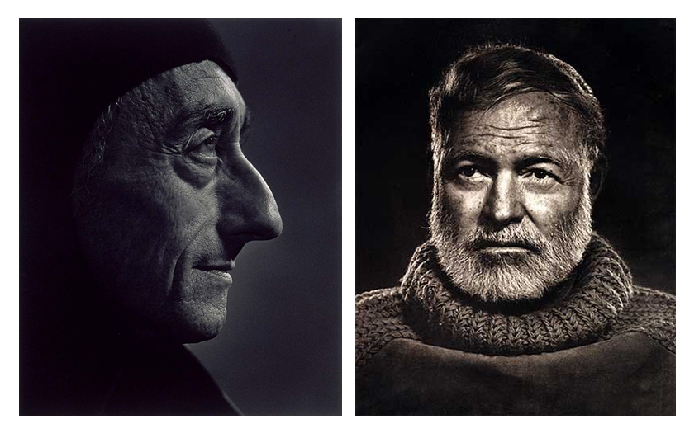
Юсуф карш
Из 100 самых знаменитых людей XX века Карш сфотографировал 51-ого. Среди самых знаменитых его работ портреты Альберта Эйнштейна, Пабло Пикассо, Альберта Швейцера, Томаса Манна, Сомерсета Моэма, Хуана Миро, Альберто Джакометти, Жана Кокто, Фиделя Кастро, Джона Кеннеди, Одри Хэпбер, Бернарда Шоу и Элеаноры Рузвельт. Мой любимый портрет Эрнеста Хэменгуэя, образ, который лучше других последующих отражает мои представления о писателе. Сам автор считал своими лучшими работами на ряду с портретом Черчилля так же портреты Шоу и Рузвельт. Каждый из созданных Каршем портретов детально обсуждать можно очень долго, все они несомненная коллекция знаковых примеров портретной фотографии.
«В каждом человеке спрятана тайна и моя задача – открыть её. Это открытие произойдёт, если оно вообще произойдёт, в ничтожно малый интервал времени. Человек может каким-нибудь непроизвольным жестом, блеском глаз или как-нибудь ещё сбросить маску, которая отгораживает каждого из нас от внешнего мира. В этот интервал времени фотограф должен сделать свою работу… или он проиграл». Юсуф Карш

Slide 5
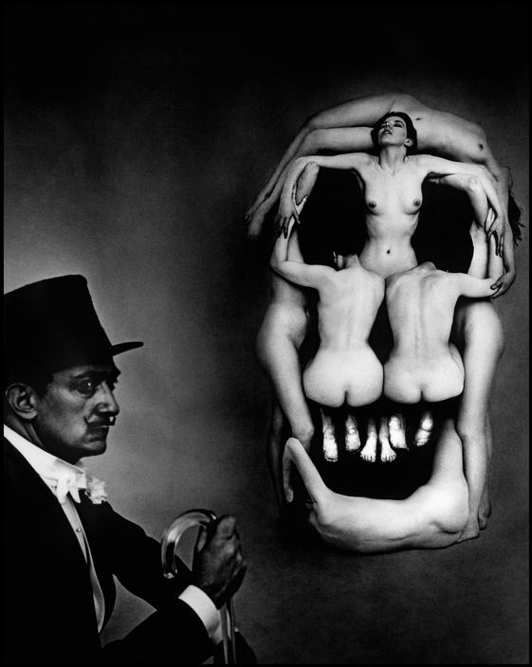
Классики портретной фотографии: Филипп Халсман
Филипп Халсман (1906-1979), американский фотограф литовского происхождения. Филипп Халсман это и знаменитые снимки Мэрлин Монро, характерный для неё образ кокетки, та Мэрлин, которую мы привыкли видеть. И не менее знаменитые портеры Сальвадора Дали, с которым он дружил на протяжении 30 лет. Результатом этого творческого сотрудничества Дали и Халсмана было большое количество портретов испанского художника и знаменитый фотоальбом «Усы Дали» (1954). Для одной из самых известных фотографий этого цикла Халсман построил из семи обнажённых натурщиц, фигуру напоминающую человеческий череп.

Slide 6
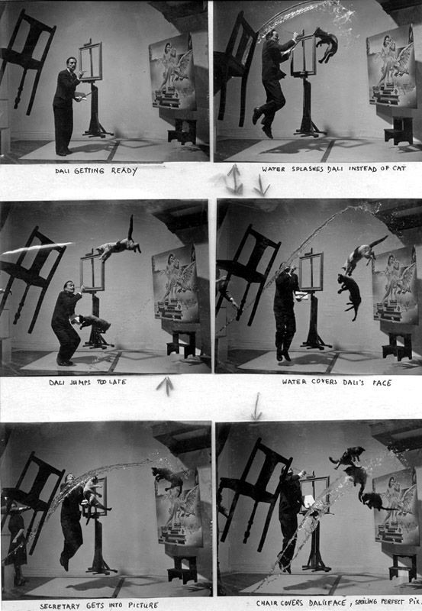
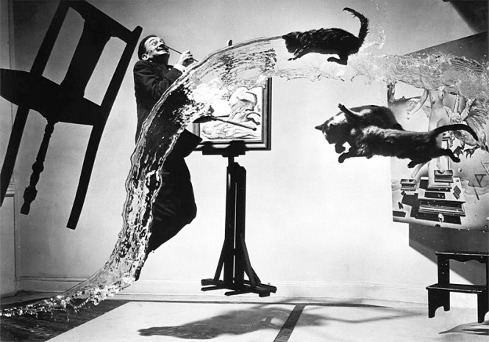
Филипп Халсман
Ещё одна и, пожалуй, самая известная фотография – это «Дали Атомикус», ставшая фотографическим продолжением картины Дали «Атомная Леда». Друзья хотели показать движение электронов вокруг ядра. Для этого ассистенты на счет три подбрасывали кошек и выплёскивали воду из вёдер, Дали никто не подбрасывал, он подпрыгивал сам. Да, это не photoshop, в то время его ещё не было. После каждого дубля фотограф удалялся в тёмную комнату, проявлял плёнки, выходил и виновато говорил «ну ещё дублик». Ассистенты собирали кошек, вёдра и всё повторялось. Нужный результат получился только после 28-ой попытки.

Slide 7
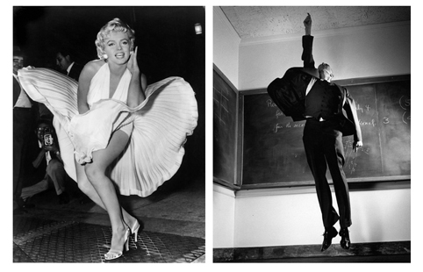
Филипп Халсман
Так среди них были Грейс Келли, Мэрилин Монро, Одри Хэпберн, герцог и герцогиня Виндзор, будущий президент США Ричард Никсон, отец атомной бомбы Роберт Оппенгеймер и многие другие актеры, политики, писатели, художники, учёные. Потрясающий портрет Жана Кокто. Альфред Хичкок и его самый известный фильм Птицы. В этих образах читается все: характер и суть их жизни.
«Меня всегда интересовали люди. Хороший портрет должен – и сегодня и через сто лет – показывать, как человек выглядел и что он из себя представлял. Этого нельзя достичь, заставляя человека принять ту или иную позу или ставя его голову под определённым углом. Для этого нужно провоцировать «жертву», развлекать её шутками, убаюкивать тишиной, задавать такие дерзкие вопросы, которые даже лучший друг побоялся бы задать». Филипп Халсман

Slide 8
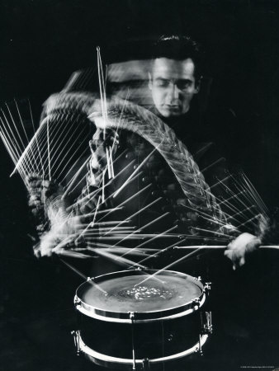
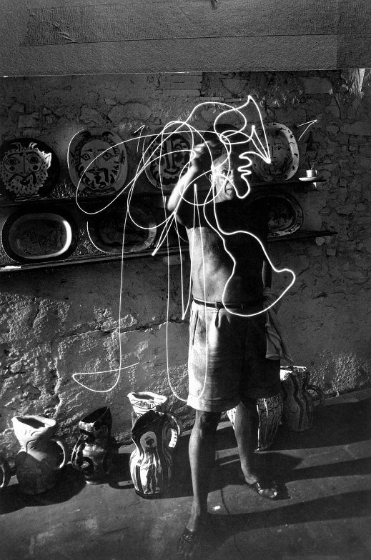
Классики портретной фотографии: Гьен мили
Нельзя не привести в качестве примера портретной фотографии и незаслуженно забытого Гьен Мили (1904-1984), чьё имя стало понемногу возвращаться только в век тотального интереса к фотографии. Его биография, пожалуй, самая бедная фактами, про его жизнь не известно почти ничего. А вместе с тем он наряду с Халсманом, Ричардом Аведоном, Ансел Адамсом, Анри Картье-Брессоном, Альфредом Эйзенштедтом, Эрнестом Хаас, Юсуфом Каршем и Юджином Смитом, был назван одним из 10 величайших фотографов в мире (по версии журнала «Популярная фотография»). По непонятным причинам известный фотограф, снимавший так же как и другие фотографы для журналов (в том числе для Life) в интересной и для того времени новой технике, был забыт. Гьен Милле использовал в своей фотографии разработки профессора Гарольда Юджина Эдгертона. Эдгертон стал первым использовать в фотографии стробоскоп (прибор производящий быстро повторяющиеся импульсы).

Slide 9
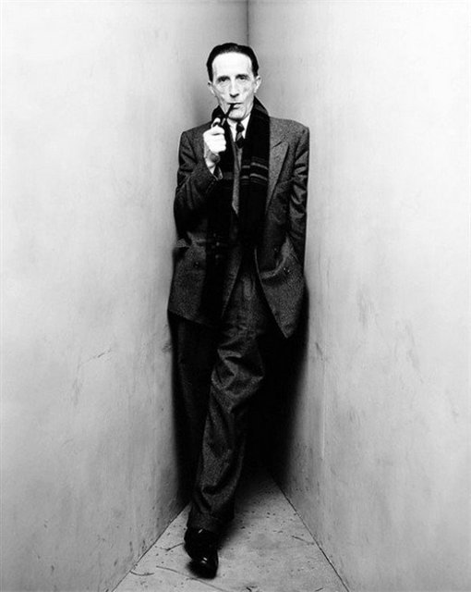
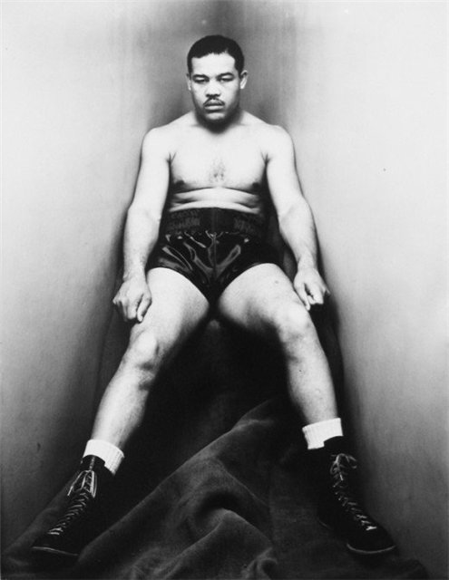
Классики портретной фотографии: Ирвин пэн
Отдельно выделим классиков, которые снимали портреты в жанре фэшн-фотографии
Ирвин Пэн (1917-2009), показал свои неординарные способности во многих областях фотографии. Широкой общественности он известен как фотограф-портретист, работающий со знаменитостями. Но этот факт не отображает широты его фотографических интересов. В своей практике Пэн использовал много разнообразных приёмов, как подсмотренных ранее у кого-то, так и изобретённых им самим. Так у Пэна есть серия работ, в которых он снимает моделей как бы загнанными в угл, который имитирует замкнутое пространство.

Slide 10
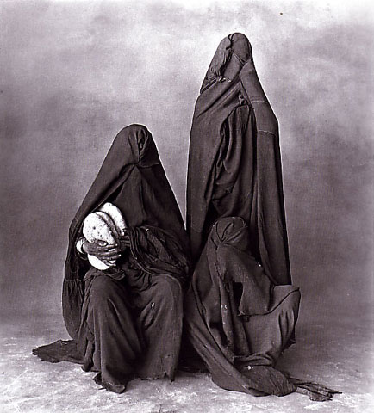
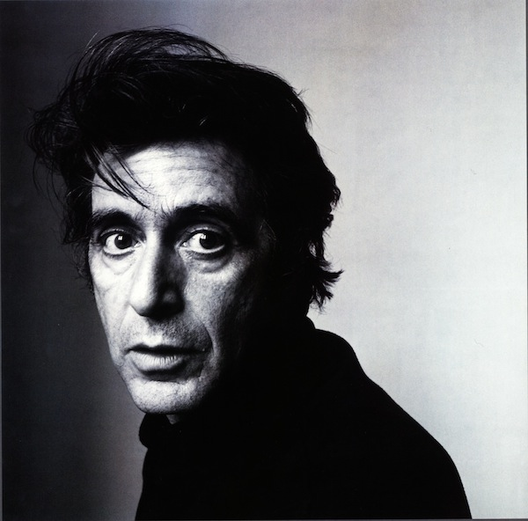
Ирвин пэн
Пэн любил выстраивать для своих моделей пространство, использовал различные предметы мебели и устройства. Так в качестве фона он мог использовать, приобретённый накануне антикварный ковёр, используя разные его части для съемок портретов (философ Джон Дьюи, режиссер Альфред Хичкок). Вместе с тем Пэн очень любил разнообразные этнографические исследования: фотографировал папуасов Новой Гвинеи, марокканцев, берберов и других представителей, так называемых примитивных народов. На этих фотографиях зачастую даже не видно лиц, они скрыты от зрителя платком, паранджой или маской и вместе с тем это не просто портрет какого-то человека, это портрет нации.

Slide 11
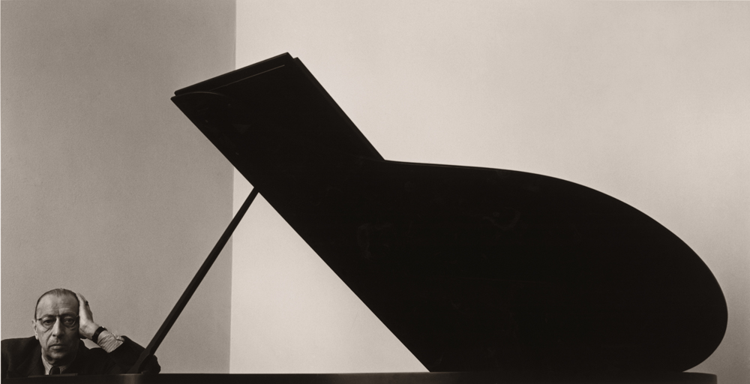
Классики портретной фотографии: Арнольд ньюман
Художественный портрет не механический оттиск. Такого рода портрет может и не понравится, тому с кого он сделан, так как это совокупность увиденного фотографом. Так произошло с портретами Арнольда Ньюмана (1918 -2006) на которых были запечатлены Игорь Стравинский и Боленн Крупп. После второй мировой войны Ньюман был самым известным фотографом портретистом. Его фотографии не сходили с обложек ведущих журналов. Фотографию Стравинского не принял Harpers Bazaar, который и заказал ему портрет композитора. Её не принял и непререкаемый авторитет в мире глянцевых журналов Алексей Бродович.
Снимок остался в полном распоряжении автора и впоследствии став знаменитым принёс ему немалые дивиденды. А сам Игорь Стравинский во время новой встречи (Ньюману опять заказали портрет композитора) обнял фотографа и воскликнул: «Господи Ньюман, вы сделали меня известным!» Впоследствии Ньюман выпустит фотоальбом с серией портретов композитора «Браво Стравинский» (1967). Несколько иная история произошла с портретом Круппа. Его не принял сам г-н фон Болен Крупп.

Slide 12
Арнольд ньюман
Снимок остался в полном распоряжении автора и впоследствии став знаменитым принёс ему немалые дивиденды. А сам Игорь Стравинский во время новой встречи (Ньюману опять заказали портрет композитора) обнял фотографа и воскликнул: «Господи Ньюман, вы сделали меня известным!» Впоследствии Ньюман выпустит фотоальбом с серией портретов композитора «Браво Стравинский» (1967). Несколько иная история произошла с портретом Круппа. Его не принял сам г-н фон Болен Крупп.

Slide 13
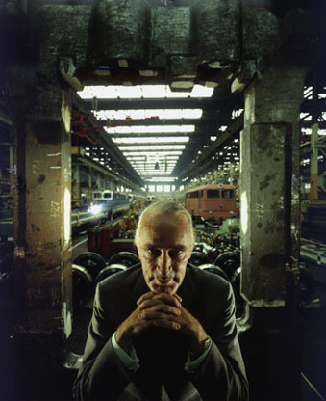
Арнольд Ньюман
После съемки этого портрета Ньюману пришлось спешно уехать из страны, так как фотограф стал всерьез опасаться за свою жизнь. Ведь на снимке Ньюмана Круп предстал во всём своём великолепии мефистофеля ХХ века, зловещего символа злодея-буржуа, германского промышленника и военного преступника. Сам Крупп при виде снимка пришёл в бешенство и пообещал объявить фотографа персоной нон грата в Германии. В этом портрете отразилось личное отношение Ньюмана к Круппу, чей портрет изначально, он не хотел делать, считая его чуть ли не дьяволом и заносчивым нацистом. На снимках Ньюмана много хорошо узнаваемых лиц его современников.

Slide 14
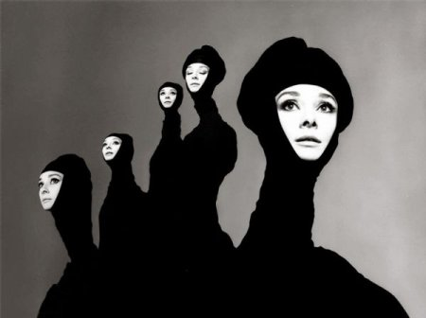
Классики портретной фотографии: ричард аведон
Ричард Аведон (1923 - 2004) в своих фотографиях искал что-то очень важное…С Аведоном связана целая эпоха в фэшн-фотографии. Про него говорили, что он умел превращать людей в символы самих себя. В его коллекции портретов политики от Дуайта Эйзенхауэра до Хиллари Клинтон, художники от Пабло Пикассо до Энди Уорхола, люди искусства от Чарли Чаплина до Бьорк. Это человек, для которого мода была образом жизни. Он был первым, кто вывел моделей из студий на улицы города, пляжи, поместил в кафе, бары, в музейные залы и т.д.

Slide 15
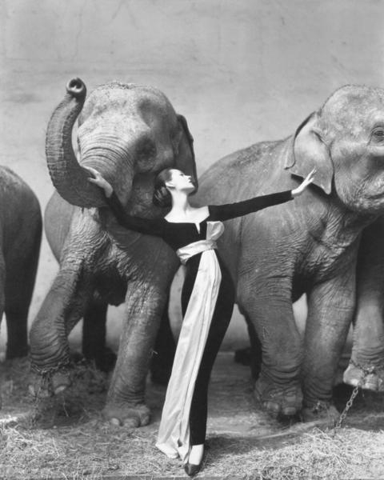
Ричард Аведон
Всё это многообразие естественных пейзажей и становится его местом для съемок, его съемочными площадками. Он совмещает фэшн-съемки с реальной жизнью. И так же как и Ирвин Пенн открывает выразительный минимализм студийных портретов. На его фотографиях Сьюзан Паркер летит на роликах по парижской Площади Согласия, а модель Кармен под зонтиком прыгает с парапета через воображаемую лужу. Самым узнаваемым снимком 50-х годов становится фотография, на которой изображена модель Довима в платье от Ив Сен-Лорана, в окружении африканских слонов.
«Каждый фотографирующийся, знает, что его фотографируют. Поэтому он неестественен, он поневоле создает образ самого себя. Но есть ещё и мои представления. Моё «я» вступает в отношения с «приготовленной» личностью модели. Ответ, полученный в результате – производное от тех взаимодействий, которые происходят прямо в студии. Это химический процесс». Ричар Аведон

Slide 16
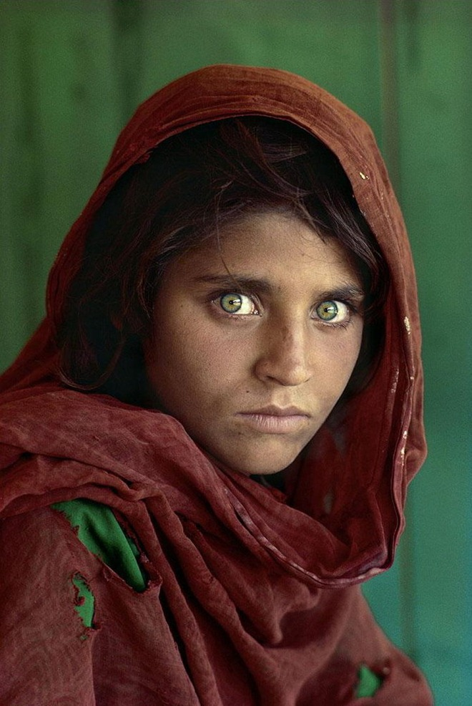
Стив мак`кари
Просмотрев весь этот калейдоскоп образов, понимаешь, насколько многогранен человек. Мы сами не воспринимаем себя однозначно. Есть то какими мы сами видим себя в зеркале – это некая тайна, мы не хотим чтобы такими нас видели другие; есть то какими мы хотим, чтобы нас видели другие - это имидж который мы себе создаём; есть то, что в нас видят другие и чего мы сами упорно не хотим признавать в себе; и наконец, есть вещи, о существовании которых не знаем мы, не знают окружающие - это то, что проявляется в экстремальных ситуациях. Именно поэтому портреты, сделанные в горячих точках и в экстремальных условиях жизни для людей, так притягивают. Таких лиц не встретить на улицах спокойных европейских городов, где жизнь размеренна и плавно течёт своим чередом. Люди живут там, где жить нельзя… Их лица открытые и более настоящие, вместе с тем простые и понятные, в их глазах читается вся их жизнь. И это не может не притягивать. Настоящее всегда подкупает. Это ещё один вид портрета, жанровый портрет, сделанный в естественных условиях жизни, там, где человек привык находиться изо дня в день. Всем нам хорошо знаком портрет Стива МакКарри «Афганской девочки», даже если вы и не знали автора фотографии, вы наверняка не раз встречали её.

Slide 17
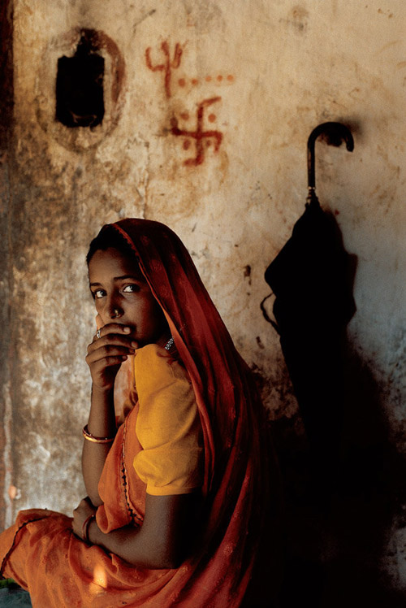
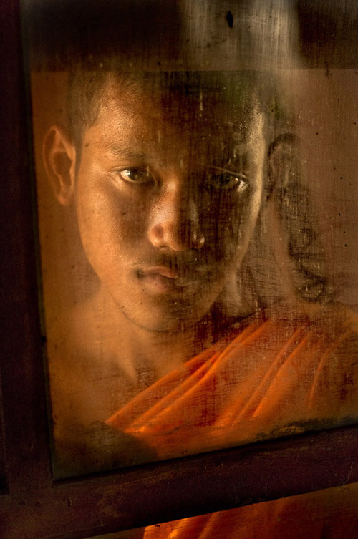
Стив мак`карри
И хотя у фотографа было множество других не менее живых портретов, он так и остался в истории фотографом одной фотографии. Впоследствии фотография была признана одной из 100 самых популярных фотографий по версии Национального географического общества (National Geographic). Она стала для американцев символом войны в Афганистане, её публиковали самые известные издания, печатали на плакатах, борцы за национальную независимость делали татуировки с изображением афганской девочки. Феномена популярности фотографии не мог объяснить и сам фотограф. Впоследствии он признавался, что в тот день он сделал много снимков афганских детей в местной школе и этот снимок был для него одним из многих. Это портреты на грани репортажа и художественной съёмки, фотограф просил позировать своих спонтанных моделей.
«Самое главное – быть предельно внимательным к человеку, серьёзным и последовательным в своих намерениях, именно тогда снимок будет наиболее искренним. Я очень люблю наблюдать за людьми. Мне кажется, что лицо человека иногда может рассказать очень многое. Каждая моя фотография это не просто эпизод из жизни, это вся её история». Стив МакКарри

Slide 18
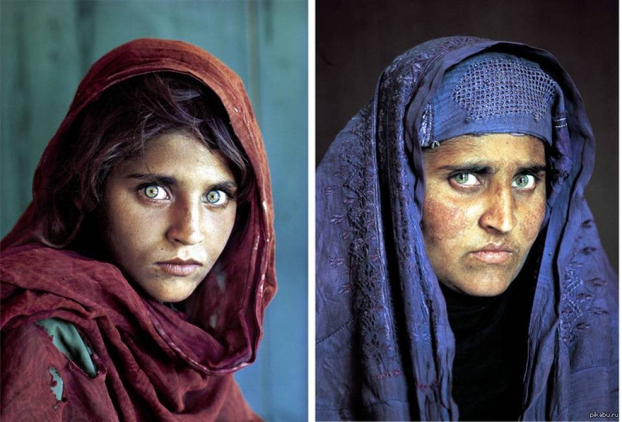
Стив мак`карри
Мы не будем касаться этической стороны таких портретов. Афганская девочка с фотографии Стива МакКари, живущая в ужасных условиях, не получила ничего с огромных гонораров, которые получил автор фотографии. Хотя через много лет National Geographic организовал целую экспедицию по её поискам, и она была найдена. В результате чего был опубликован уже два её портрета: когда она была девочкой и много лет спустя.

Slide 19
Невозможно вместить в одни рамки, то, что было сделано в портретной фотографии. Все эти фотографы жили и работали примерно в один период времени, снимая своих знаменитых современников. В результате мы можем сравнить индивидуальность образов, создаваемых фотохудожниками, увидеть такого разного Дали, Пикассо или Хичкока. Фотография на самом деле может быть очень субъективной. Портрет превращается в художественный, когда перестает быть просто фиксацией и становится мнением.

Slide 20
Спасибо за внимание!

